Slide 1
화면 설계서
시스템명 : 트래블메이커
3팀
김동환,김동회,김재현,
윤경란,정소라,최정민

Slide 2

순 서
1
화면배치(레이아웃]
2
공통(폰트,색상]정의
3
구조도(사이트맵)
4
헤더/GNB/푸터
5
여행지 선택화면

Slide 3
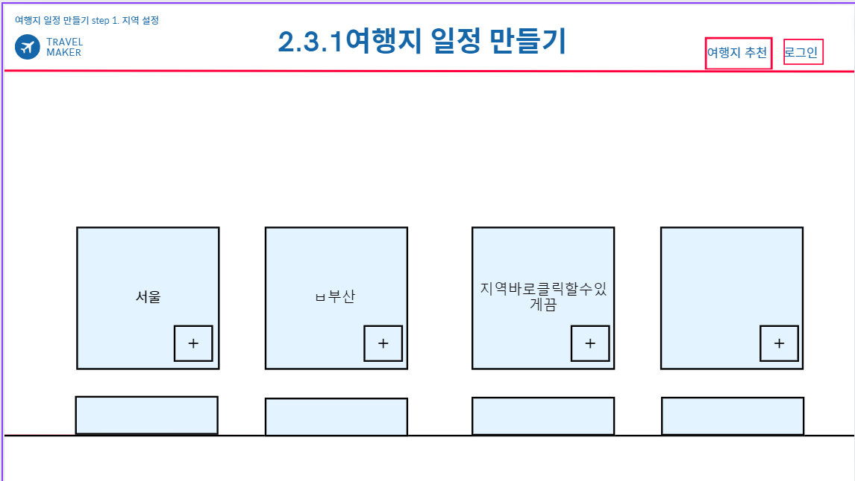
화면배치
데스크탑(1024px이상)

Slide 4
화면배치
데스크탑(1024px이상)
HEADER
본문
footer

Slide 5
순 서
1
화면배치(레이아웃]
2
공통(폰트,색상]정의
3
구조도(사이트맵)
4
헤더/GNB/푸터
5
여행지 선택화면

Slide 6
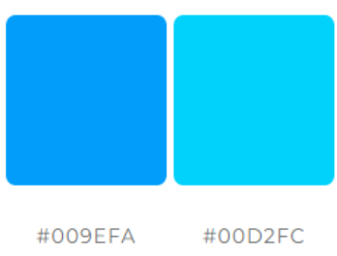

<색상>
#BFC4DD

Slide 7
<폰트>
한글
컨텐츠 -Noto Serif Korean
버튼 및 제목 - Nanum Gothic
영어
컨텐츠 -Noto Serif Korean
버튼 및 제목 - Nanum Gothic

Slide 8
순 서
1
화면배치(레이아웃]
2
공통(폰트,색상]정의
3
구조도(사이트맵)
4
헤더/GNB/푸터
5
여행지 선택화면

Slide 9
사이트 맵
여행지 검색 | 여행 일정 메이커 | 커뮤니티 | 마이페이지
여행지 검색 | 여행 플래너 | 자유게시판 일정 공유게시판 | 내 일정 관리 개인정보수정
관리자 페이지
회원 관리 게시판 관리 통계 / 시각화

Slide 10
순 서
1
화면배치(레이아웃]
2
공통(폰트,색상]정의
3
구조도(사이트맵)
4
Header / GNB / Footer
5
여행지 선택화면

Slide 11
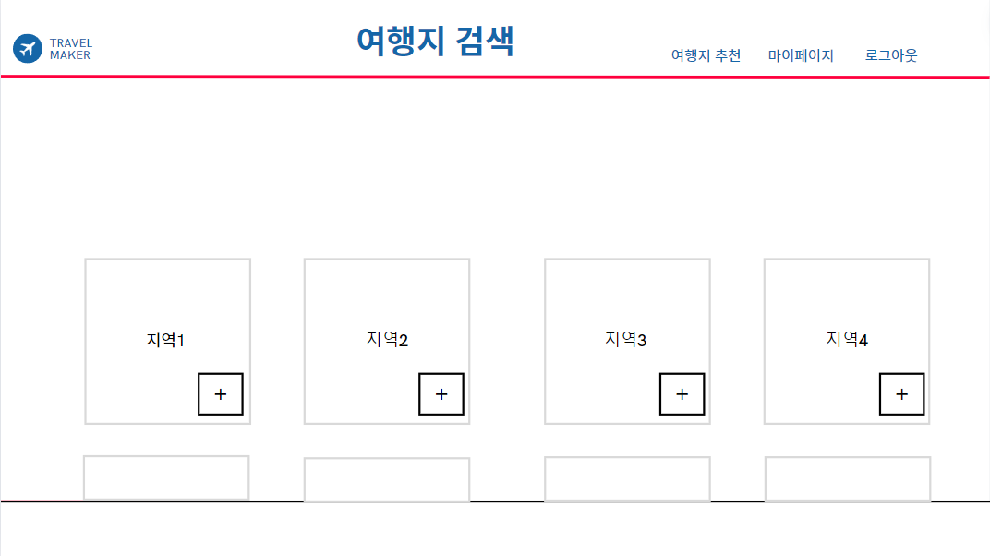
Header
▶가로길이 : 전체 2/3
▶세로길이 : 제한 없음
HEADER
1
로고
이미지 파일
페이지 타이틀
해당 페이지를 나타내는 글자
없는 페이지도 있음
본문
Footer

Slide 12
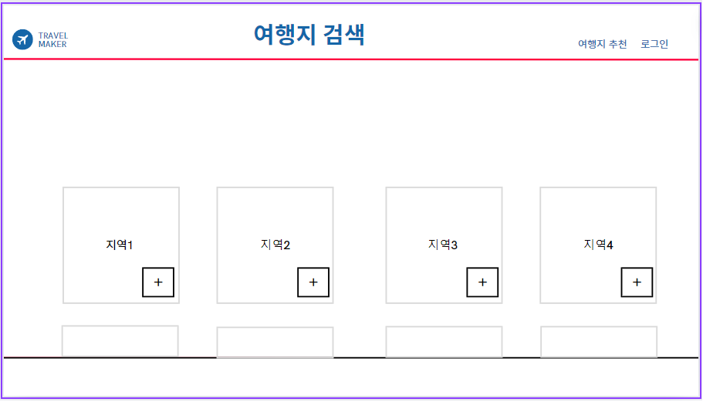
HEADER 로그인 전
▶가로길이 : 전체 ⅓
▶세로길이 : 제한 없음

Slide 13
HEADER 로그인 후
▶가로길이 : 전체 ⅓
▶세로길이 : 제한 없음

Slide 14
Footer
▶가로길이 : 100wh
▶세로길이 : 제한 없음
HEADER
본문
트래블메이커
주소: 울산광역시 남구 삼산로35번길 19 (신정동)
Tel : 052-123-5678
Copyright © 트래블메이커. All Rights Reserved.

Slide 15
순 서
1
화면배치(레이아웃]
2
공통(폰트,색상]정의
3
구조도(사이트맵)
4
Header / GNB / Footer
5
화면 구성들 예시

Slide 16
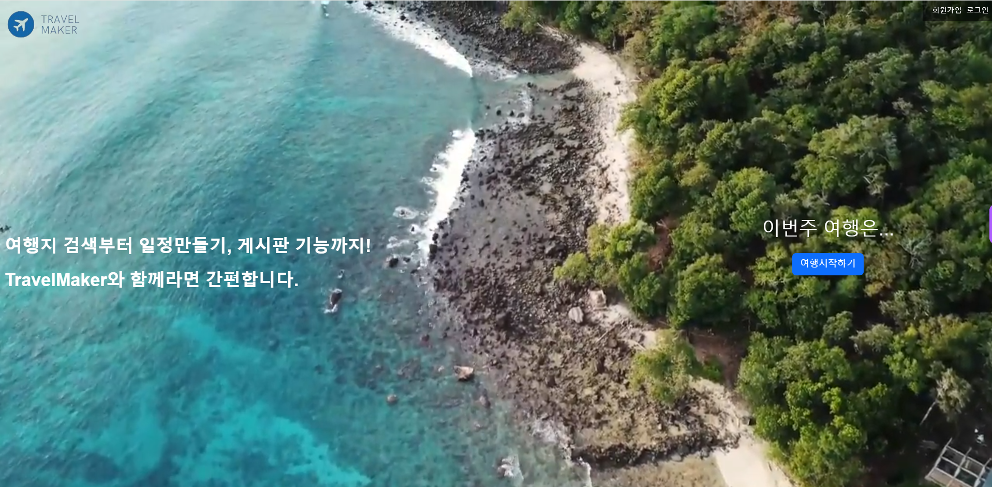
초기화면
[1] 입장버튼
- 메인페이지로 이동
[2] 회원가입
- 회원가입 페이지로 이동
[3]로그인
- 로그인 페이지로 이동
2
3
1

Slide 17
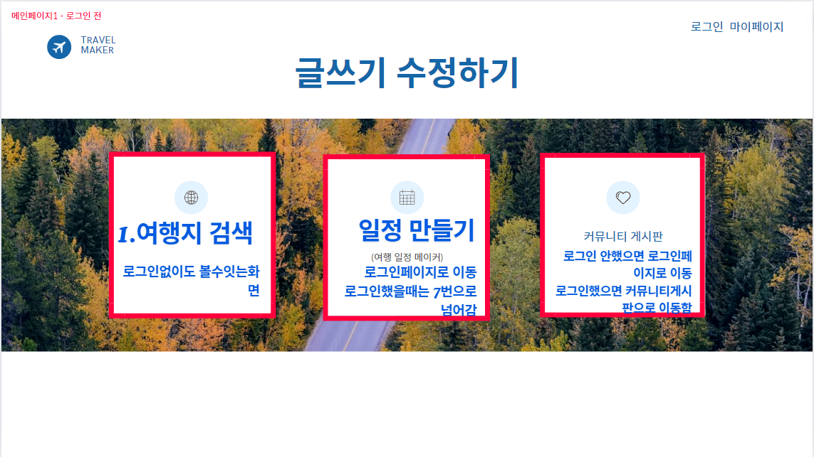
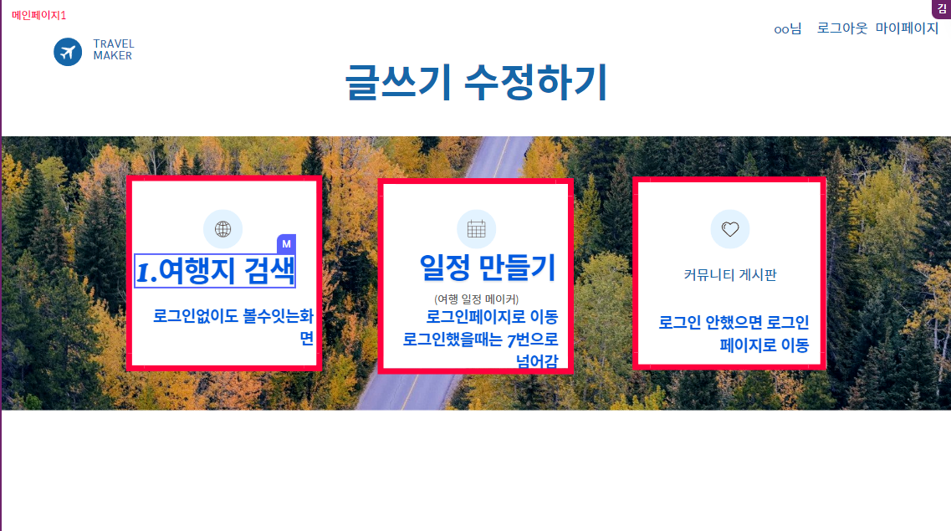
메인 페이지
3
▶ 가로 길이: 최대 1280Pixel
▶ 세로 길이: 제한 없음
[1] 로그인 : 로그인 화면으로 이동
[2] 로그아웃 : 클릭 시 로그아웃
[3] 마이페이지:
- 비 로그인시 마이페이지 누르면 로그인 화면으로 감
[4] 메인 메뉴 영역
- 로그인 전과 후의 변화 없음.
로그인 전
1
4
2
로그인 후

Slide 18
메인 페이지
[1] 여행지 검색
- 여행지 검색 페이지로 이동
[2] 일정 만들기
- 로그인 시 :
일정 메이커 페이지로 이동
- 비로그인 시 :
로그인 페이지로 이동
[3] 커뮤니티 게시판
- 로그인 시 :
커뮤니티 게시판 페이지로 이동
- 비로그인 시 :
로그인 페이지로 이동
[4] HEADER
4
1
2
3

Slide 19
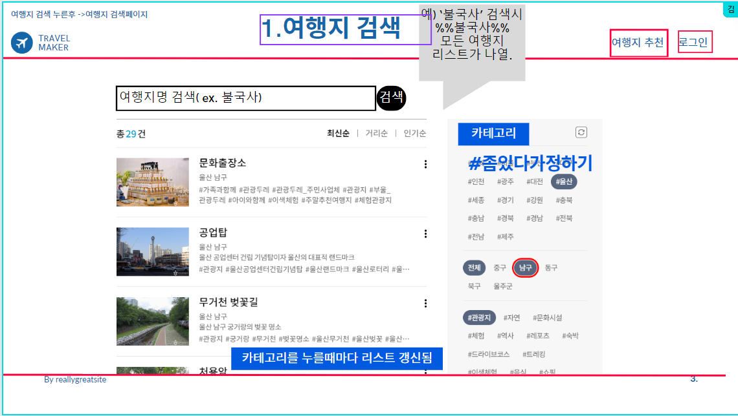
2.1.1.1 여행지 검색
[1] 검색창
- 여행지 검색 기능
[2] 여행지 카테고리 태그
- 태그 클릭시, 3번의 리스트 분류 및 정렬
[3] 여행지 리스트
- DB로부터 정렬된 여행지 리스트 목록
- 여행지 클릭시 여행지 상세정보 페이지로 이동
[4] HEADER
4
1
2
3

Slide 20
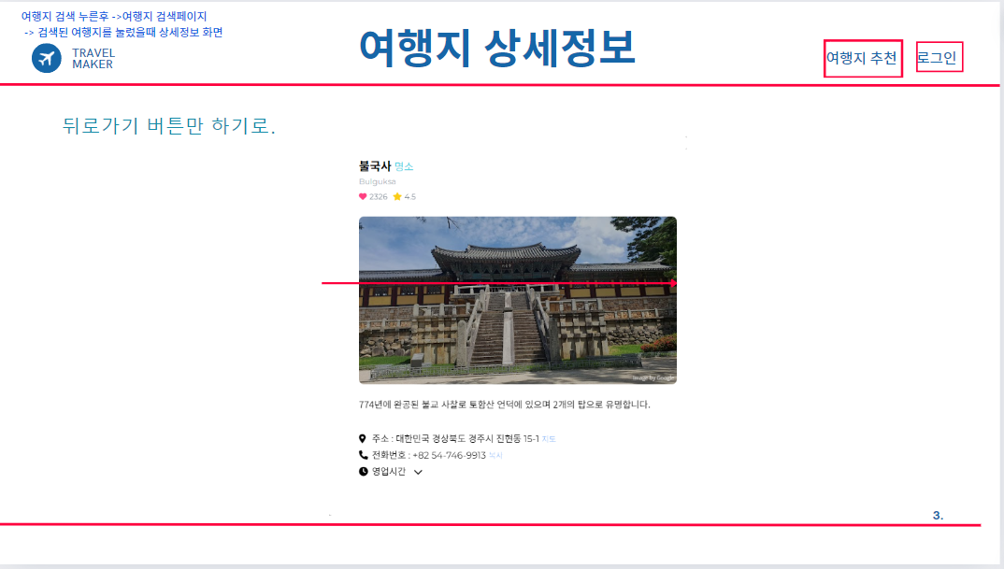
2.1.2 여행지 상세정보 페이지
[1] 여행지 상세정보 설명
- DB에 기록된 여행지에 대한 개요 및 설명 출력
[2] 여행지 추가 상세정보
- 여행지 사진
- 사진설명(선택)
- 주소
- 이용 시간(선택)
- 반려동물 입장가능여부(선택)
[3] HEADER
3
2
1

Slide 21
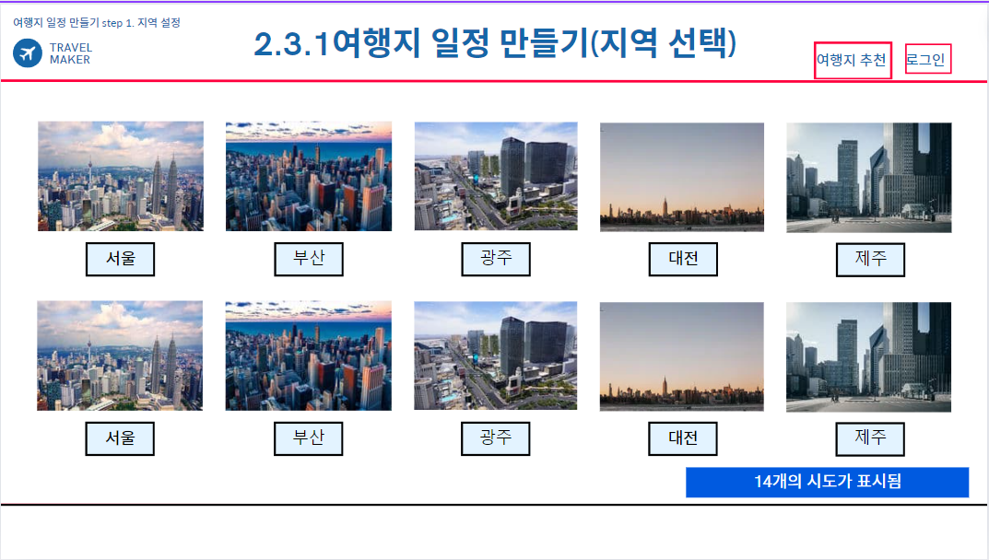
2.2.1 여행 일정 만들기 지역 선택 페이지
[1] 여행일정 지역 선택
- 14개 시도 중 한곳 선택
[2] HEADER
2
1

Slide 22
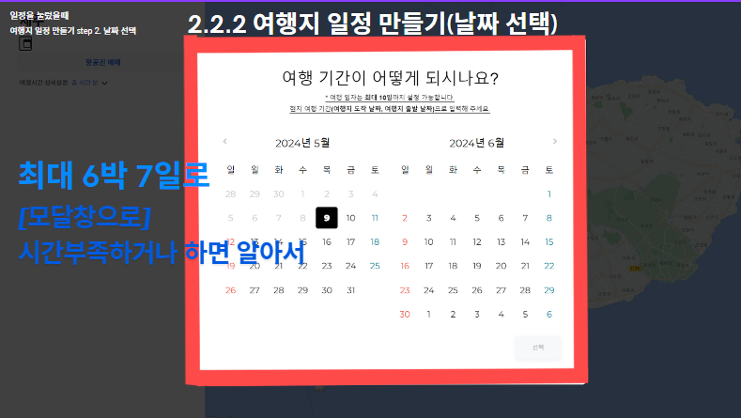
2.2.2.1 여행 일정 만들기 날짜 선택 화면
[1] 여행일정 날짜 선택
- 최대 6박7일까지 선택가능
- 선택한 부분 표시
[2] 선택 버튼
- 선택한 날짜 기준으로 일정 만듦
1
1
2

Slide 23
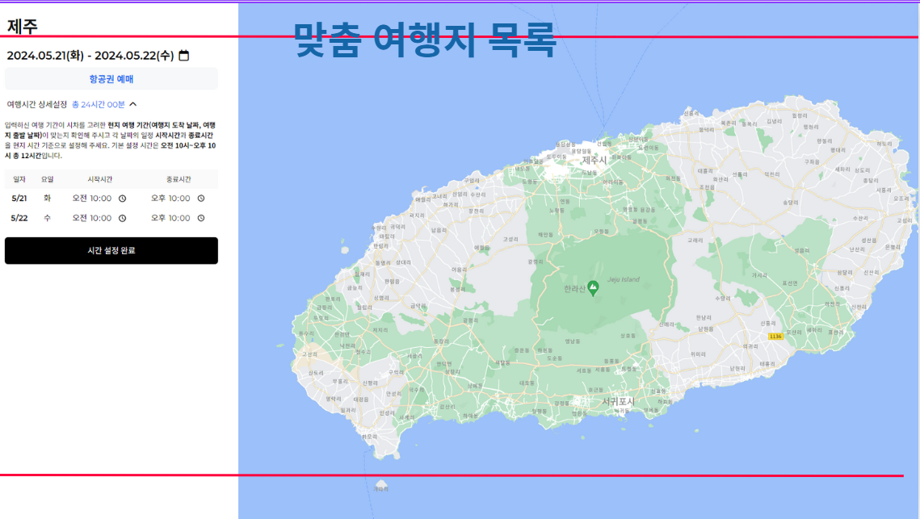
2.2.2.3 여행지 만들기 시간 선택 화면
[1] 여행 일정중 시간선택
- 시간 선택 부분 상호작용으로 만들기
[2] 시간 설정 완료 버튼
- 선택한 시간 설정 저장
1
2

Slide 24
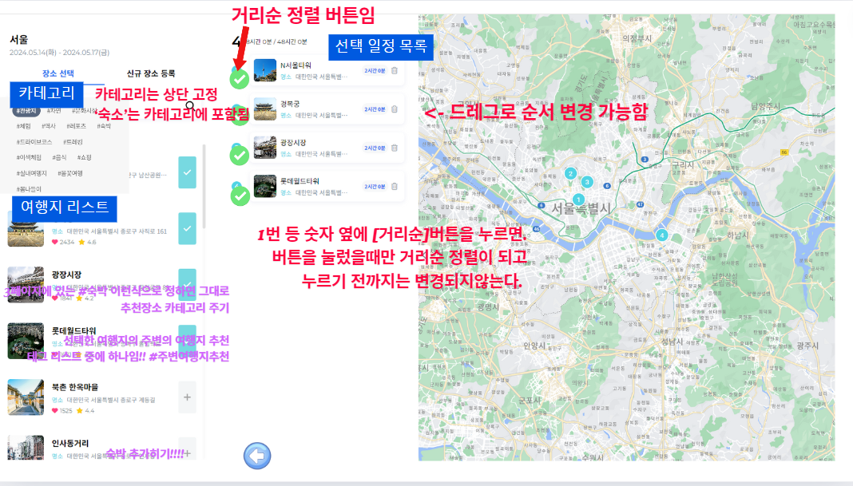
2.2.3.1 여행 일정 만들기 - 여행지 추가 페이지
[1] 카테고리 태그 선택
- 아래 여행지 리스트를
선택한 태그별로 분류한다
[2] 여행지 리스트
- DB에 저장된 해당지역 여행지들이
출력된다.
[3] 거리순 정렬 버튼
- 추가된 여행지를 기준으로
2번의 여행지들이 거리순으로 정렬된다.
1
3
2

Slide 25
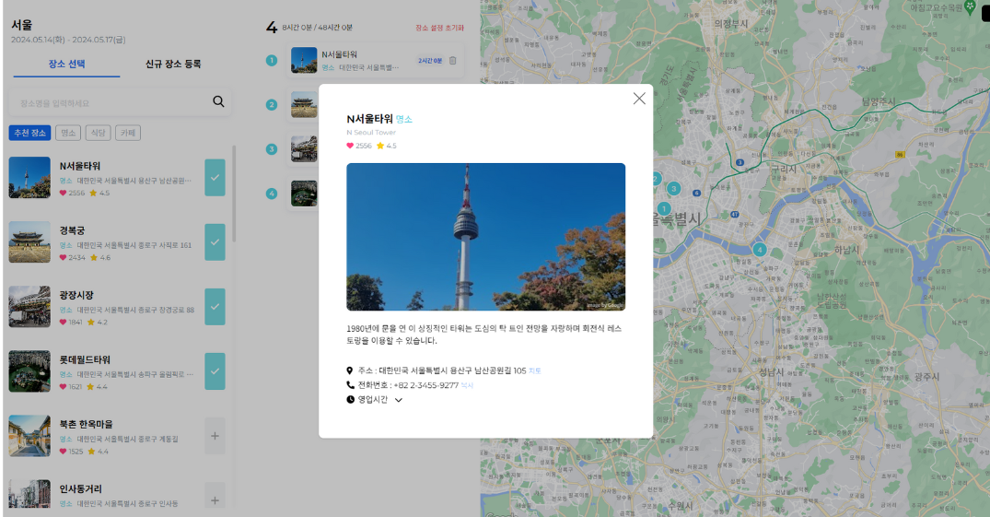
2.2.3.4 여행 일정 만들기 - 여행지 상세 정보 모달창

Slide 26
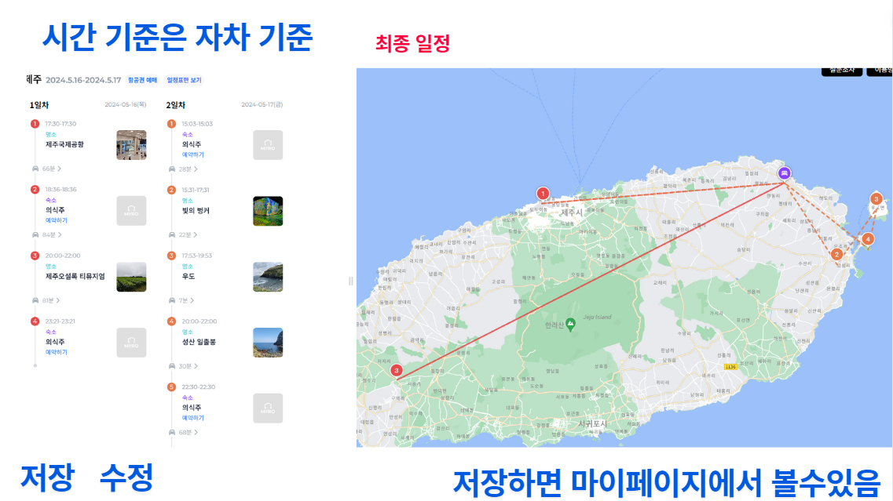
2.2.4 여행 일정 만들기 - 최종 화면
[1] 카테고리 태그 선택
- 아래 여행지 리스트를
선택한 태그별로 분류한다
[2] 여행지 리스트
- DB에 저장된 해당지역 여행지들이
출력된다.
[3] 거리순 정렬 버튼
- 추가된 여행지를 기준으로
2번의 여행지들이 거리순으로 정렬된다.
1
2

Slide 27
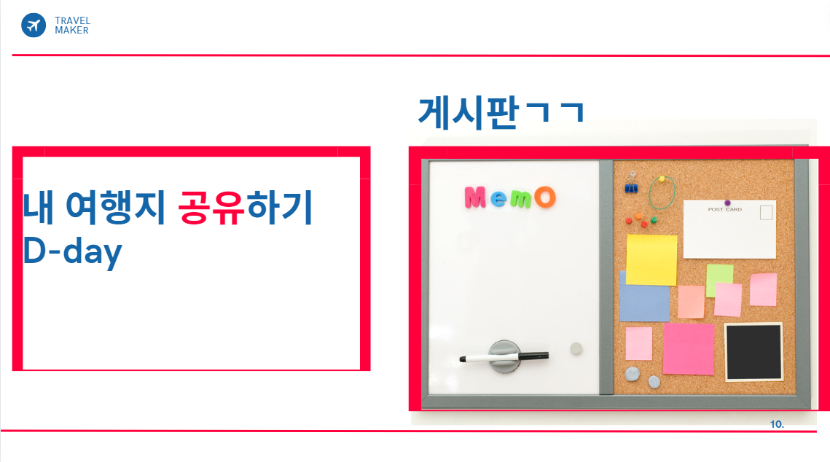
2.2.4
2.2.4

Slide 28
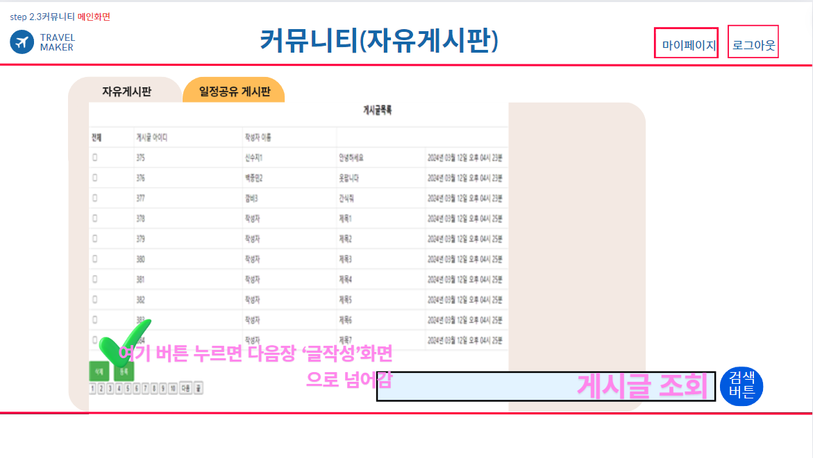
2.3.1.3
▶ 가로 길이: 최대 1280Pixel
▶ 세로 길이: 제한 없음
[1] 자유게시판
-누르면 자유게시판을 볼 수있다.
[2] 다음 페이지 이동 버튼
- 누르면 다음 페이지 이동
[3] 게시글조회
-게시글을 조회할 수 있음
1
2
3

Slide 29
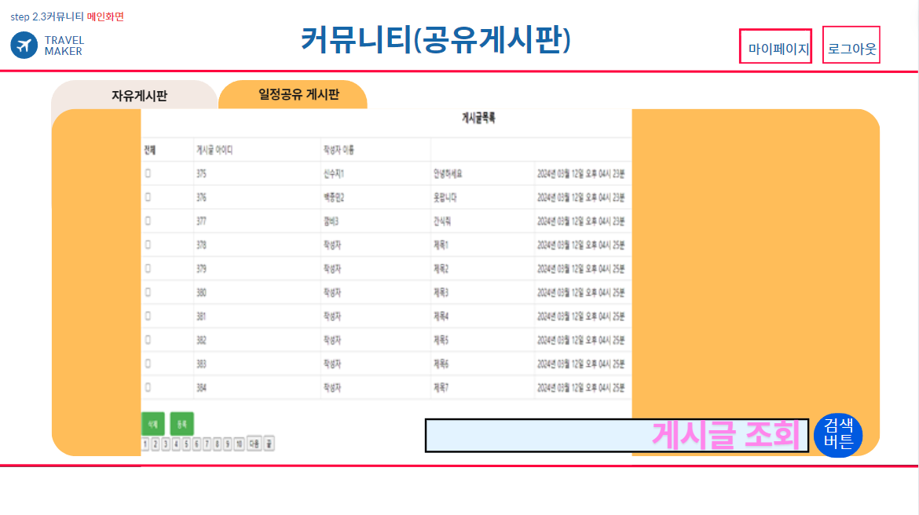
2.3.1.3
▶ 가로 길이: 최대 1280Pixel
▶ 세로 길이: 제한 없음
[1] 일정공유 게시판
-누르면 일정공유게시판을 볼 수 있다.
1

Slide 30
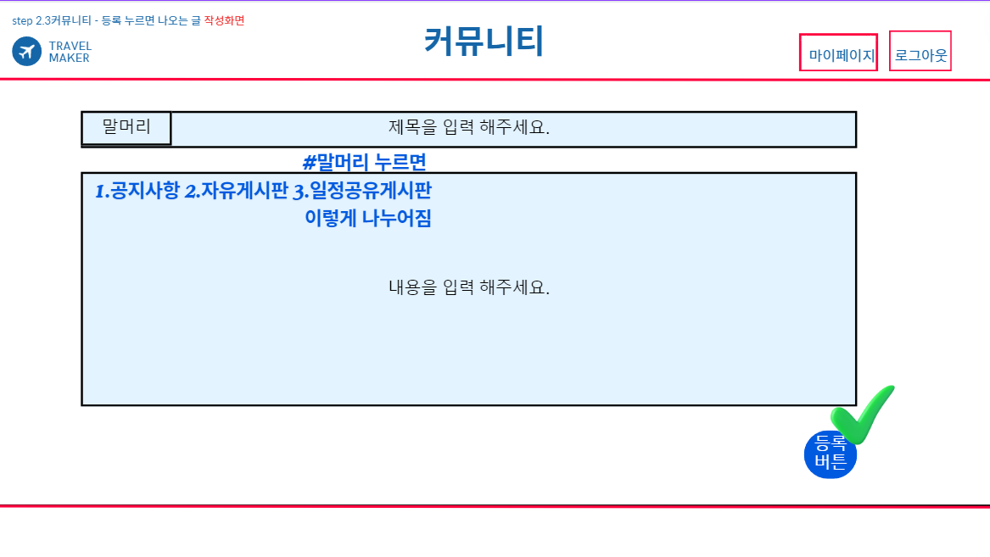
2.3.2
▶ 가로 길이: 최대 1280Pixel
▶ 세로 길이: 제한 없음
[1] 말머리
-누르면 공지사항,자유게시판,일정공유게시판을 선택하여 글 작성할 수 있음.
1

Slide 31
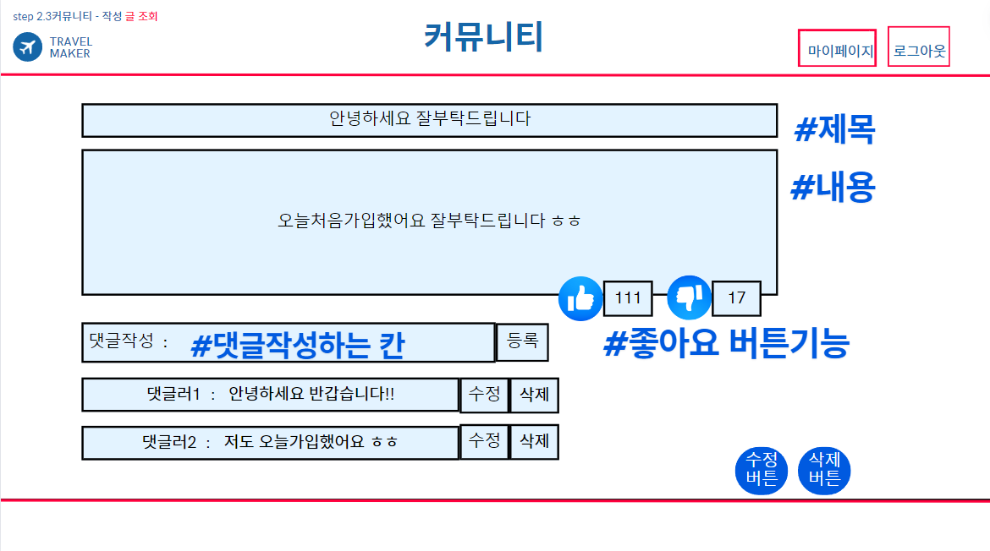
2.3.3
▶ 가로 길이: 최대 1280Pixel
▶ 세로 길이: 제한 없음
[1] 제목
-작성글의 제목
[2]내용
-작성글의 내용
[3]댓글작성
-댓글을 작성하는 칸
[4]등록
-댓글을 등록하는 버튼
[5]댓글
[6]수정/삭제
-댓글을 수정, 삭제 하는 버튼
[7]좋아요 싫어요 버튼
-게시글에 좋아요 싫어요 버튼을 누르면 좋아요 수, 싫어요 수가 보임
1
2
7
4
3
5
6

Slide 32
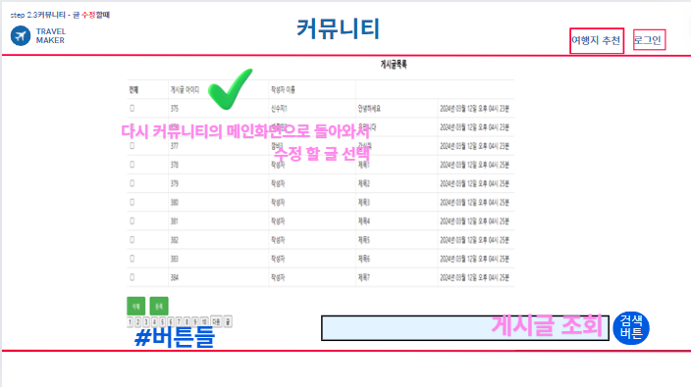
2.3.1

Slide 33
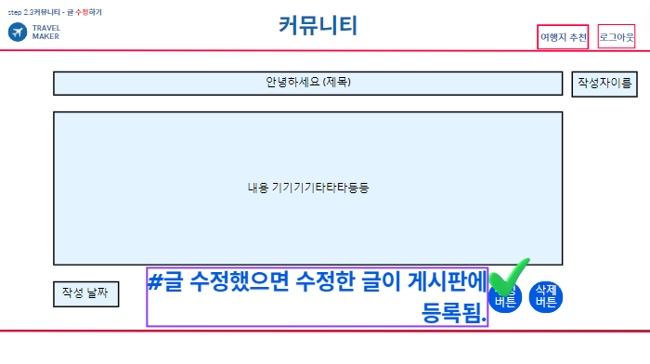
2.3.4
▶ 가로 길이: 최대 1280Pixel
▶ 세로 길이: 제한 없음
[1] 수정버튼
-누르면 글 수정됨

Slide 34
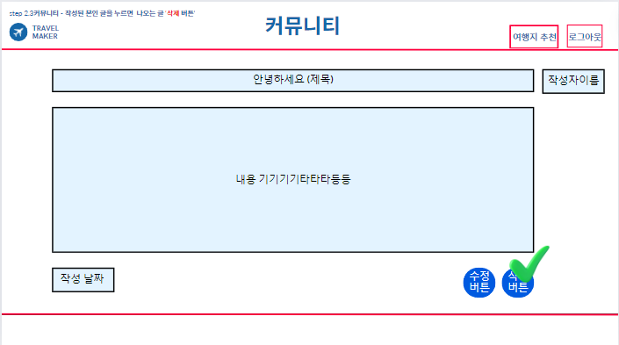
2.3.4
▶ 가로 길이: 최대 1280Pixel
▶ 세로 길이: 제한 없음
[1] 삭제 버튼
-클릭시 글삭제 확인 모달창 뜸

Slide 35
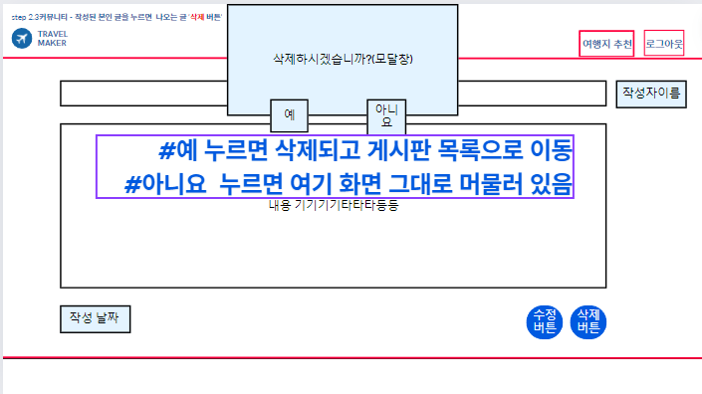
2.3.4
▶ 가로 길이: 최대 1280Pixel
▶ 세로 길이: 제한 없음
[1] 삭제버튼
1

Slide 36
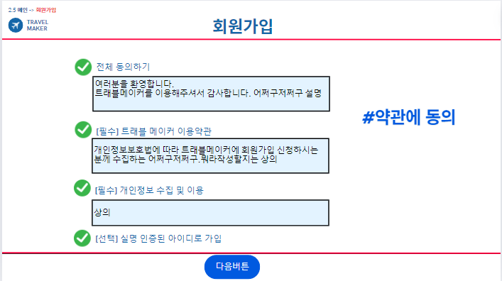
2.4.1.1
▶ 가로 길이: 최대 1280Pixel
▶ 세로 길이: 제한 없음
[1] 약관동의
-이용약관과 정보제공에 동의해야 회원가입을 할 수 있다.
1

Slide 37
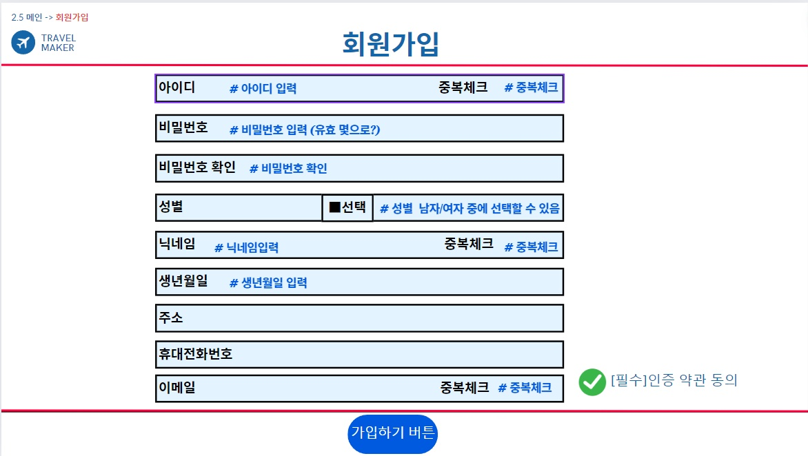
2.4.1.3
[1] 아이디
-아이디는 영문자, 숫자조합으로 15글자 이하로 가능하고 아이디 중복이 제한된다.
[2] 아이디 중복체크 확인
기존 회원DB와 의 대조를 통해 중복 검사를 진행한다.
[3] 비밀번호
- 비밀번호는 대소문자구분 영문자, 숫자,특수문자조합으로 8글자 이상~20글자 이하
[4] 비밀번호 확인
비밀번호 확인란에 한번 더 입력한다.
[5] 성별
-성별을 선택한다.
[6]닉네임
-닉네임은 한,영,숫자조합으로 12글자 이하로 가능하고 중복이 제한된다.
[7] 닉네임 중복체크 확인
기존 회원DB와 의 대조를 통해 중복 검사를 진행한다.
[8] 생년월일
숫자입력
[9] 주소
주소입력
[10]휴대전화번호
휴대전화번호 숫자 입력한다.
[11]이메일
-이메일 입력
[12]이메일 중복체크
-이메일 중복체크
[13] 가입하기
- 모든 정보가 확인되면 등록하기를 통해 회원가입이 가능하다.
1
2
3
4
5
6
7
8
9
10
11
12
13

Slide 38
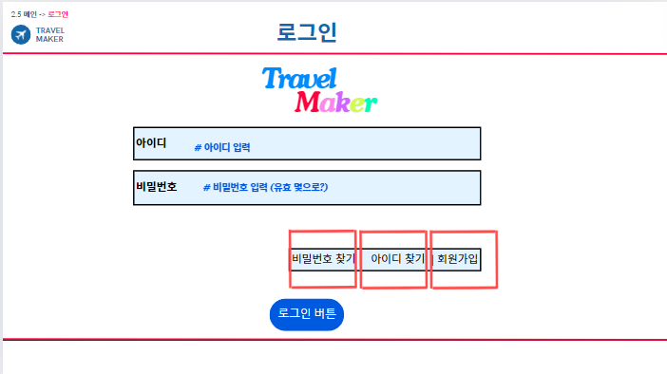
2.4.2
[1] 회원아이디
회원아이디를 입력한다.
[2] 회원 비밀번호
회원를 입력한다.
[3] 로그인
- 터치를하면 로그인 된다.
버튼을 클릭시 메인화면 페이지로 이동한다.
[4]비밀번호 찾기
-비밀번호 찾기 페이지로 이동 한다.
[5]아이디 찾기
-아이디 찾기 페이지로 이동 한다.
[6]회원가입
-회원가입 페이지로 이동 한다.
1
2
4
5
6
3

Slide 39
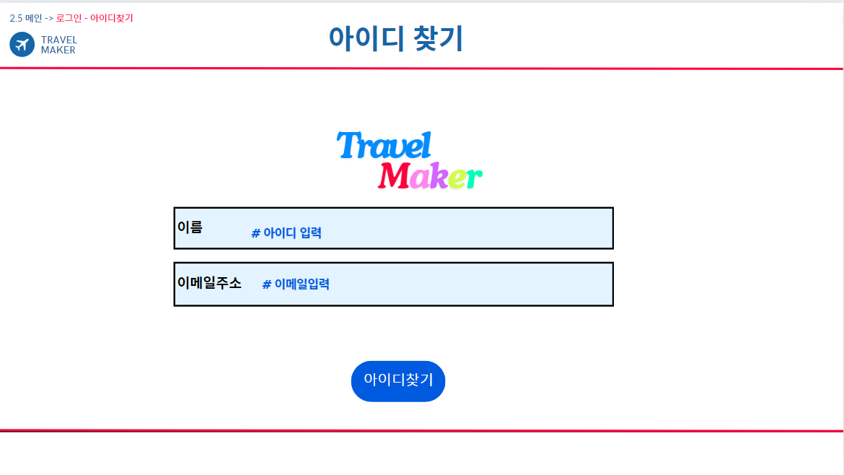
2.4.3
[1] 이름
-가입할때 작성한 이름 작성
[2] 이메일주소
-가입할때 작성한 이메일 작성
[3]아이디찾기 버튼
-누르면 아이디찾기 다음 화면으로 이동
1
2
3

Slide 40
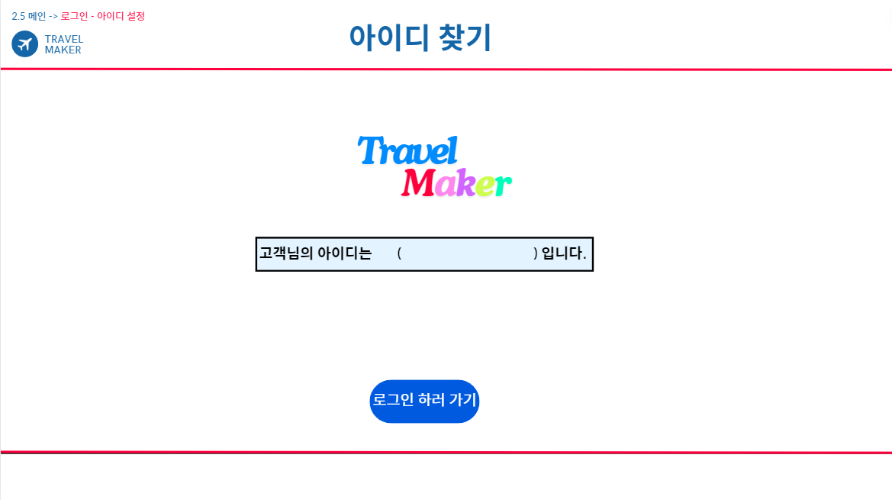
2.4.3
[1] 아이디 찾아줌
[2] 로그인 하러가기 버튼
-누르면 로그인 화면으로 돌아감
1

Slide 41
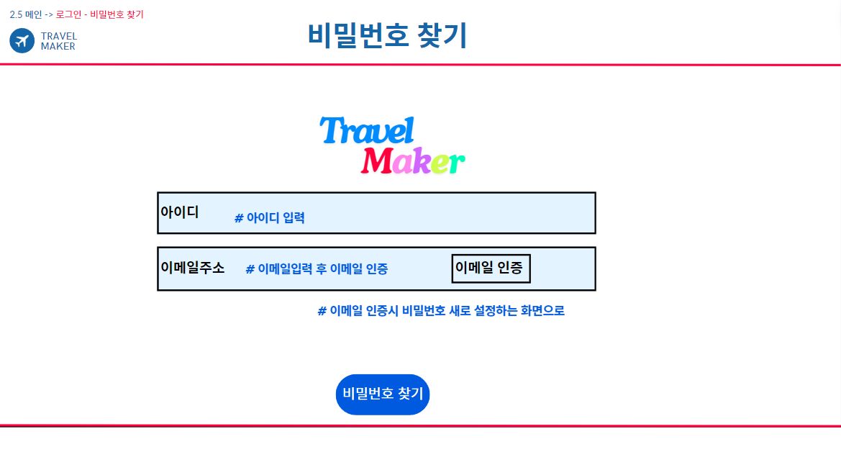
2.4.4
[1] 아이디
-회원가입시 작성한 아이디 작성
[2] 이메일주소
-회원가입시 작성한 이메일주소 작성
[3] 이메일 인증
-이메일 인증
[4] 비밀번호 찾기 버튼
-누르면 비밀번호 찾기 다음화면으로 넘어감
1
2
3

Slide 42
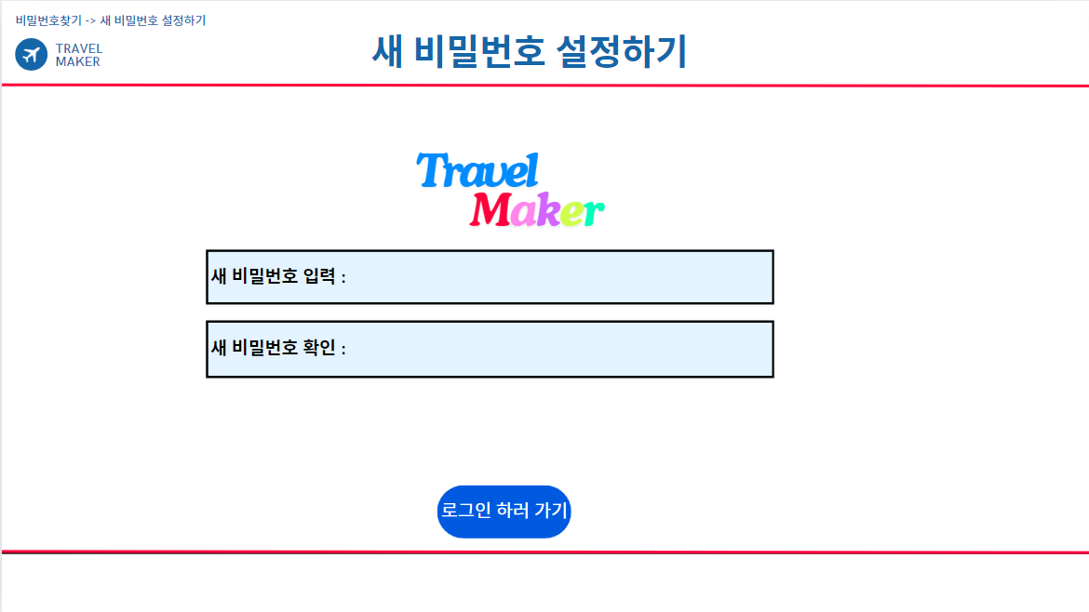
2.4.4
[1] 새 비밀번호 입력
-비밀번호는 대소문자구분 영문자, 숫자,특수문자조합으로 8글자 이상~20글자 이하
[2] 새 비밀번호 확인
-위와 동일하게 작성 되었는지 확인
1
2

Slide 43
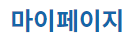
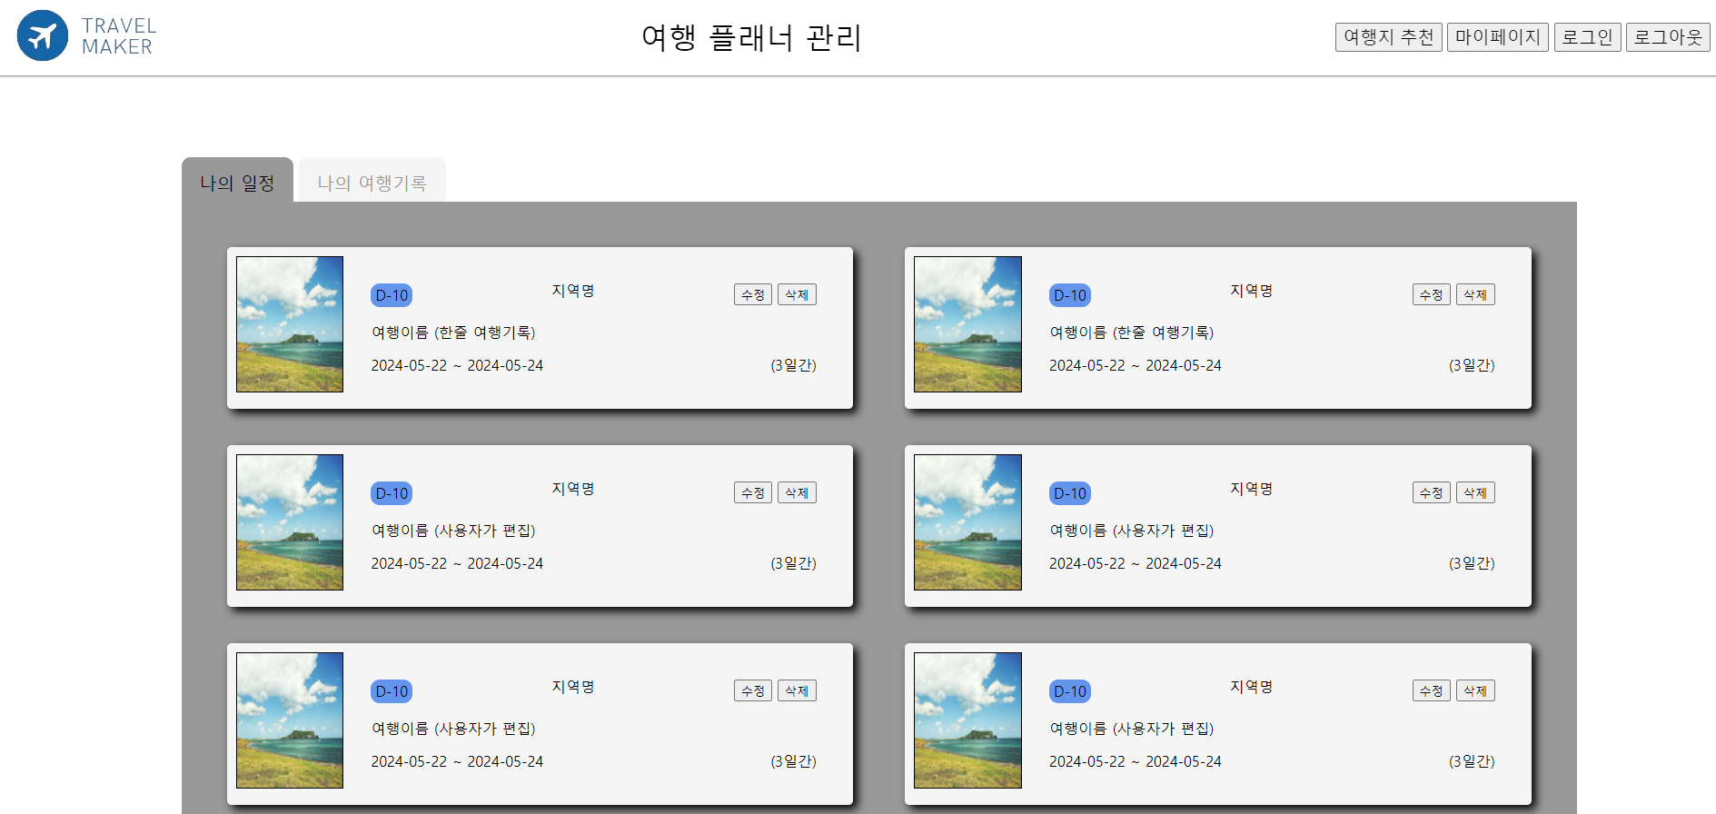
2.5.1.1
[1] 이미지 및 여행지명
- 최종일정으로 이동
[2] 수정
- 일정 수정화면으로 이동
[3] 삭제
- 모달창띄워 재확인후 삭제처리
3
1
2

Slide 44
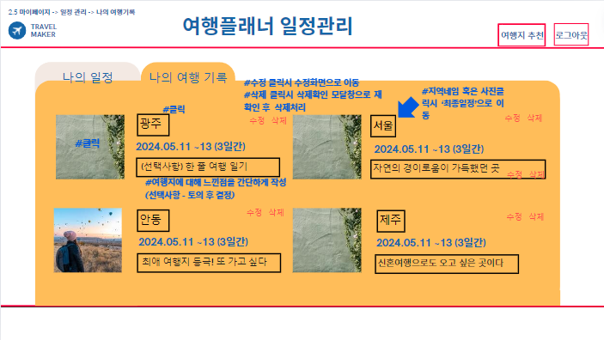
2.5.1.2
[1] 이미지 및 여행지명
- 최종일정으로 이동
2] 수정
- 일정 수정화면으로 이동
[3] 삭제
- 모달창띄워 재확인후 삭제처리
[4] 한줄 여행일기
- 한글 최대 100자이내
1
2
3
4

Slide 45
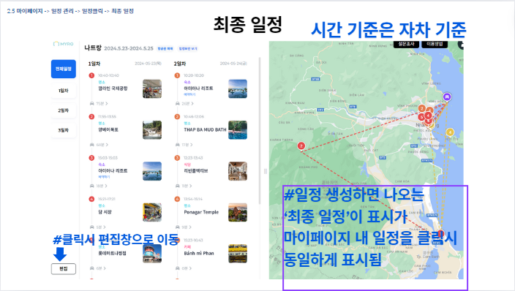
2.5.1.4
[1] 전체일정
- 전제일정을 한눈에 볼 수 있다.
(최소 1일차, 최대 7일차까지)
-지도표시
[2] 편집
- 편집화면으로 이동
[3] 지도 API
-여행코스 순차적으로 표시됨. 일차별로 표시되는 숫자의 색상은 다르다. (예- 1일차 코스는 빨간색으로 표시, 2일차 코스는 보라색으로 표시)
[4] 여행지명 및 사진
- 여행지 상세설명으로 이동
1
4
3
2

Slide 46
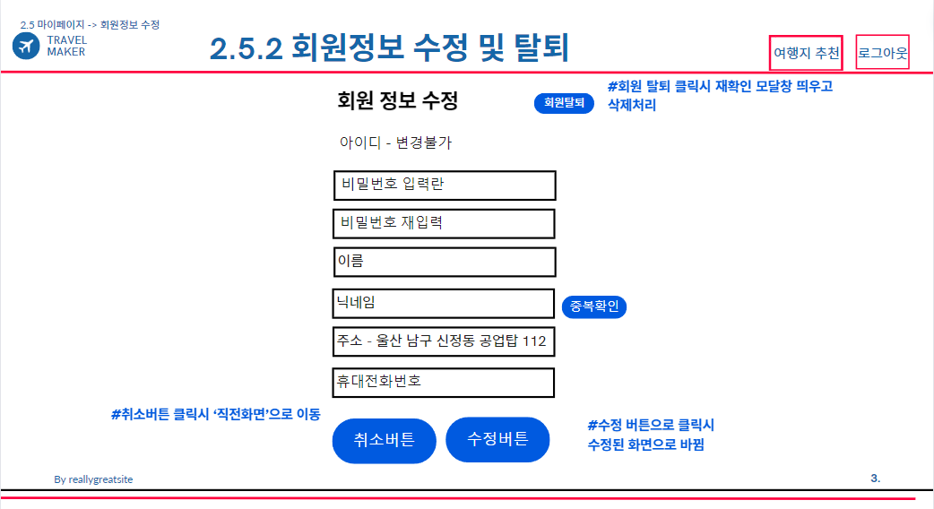
2.5.2.1
[1] 아이디
- 변경 불가
[2] 비밀번호
- 비밀번호는 대소문자구분 영문자, 숫자,특수문자조합으로 8글자 이상~20글자 이하.
- 이전 비밀번호와 동일 불가
[3] 비밀번호 확인
비밀번호 확인란에 한번 더 입력한다.
[4] 성별
- 성별은 선택창에서 선택
[5]닉네임
-닉네임은 한,영,숫자조합으로 12글자 이하로 가능하고 중복이 제한된다.
[6] 닉네임 중복체크 확인
기존 회원DB와 의 대조를 통해 중복 검사를 진행한다.
[7] 주소
- 주소입력
[8]휴대전화번호
- 휴대전화번호 숫자 입력한다.
[9] 취소버튼
- 직전화면으로 돌아간다
[10] 수정버튼
- 수정된 화면으로 바뀐다.
[11] 회원탈퇴
- 모달창으로 재확인 후 계정삭제처리
11
1
2
3
4
5
6
7
8
10
9

Slide 47
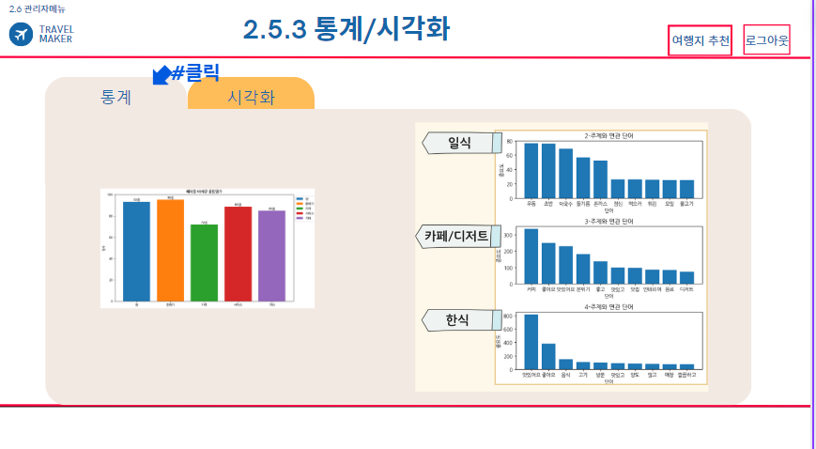
2.6.1.1
통계를 볼 수 있음

Slide 48
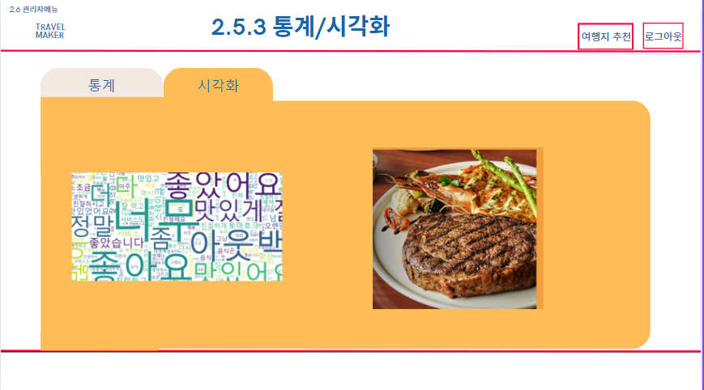
2.6.1.1

